Slide 1
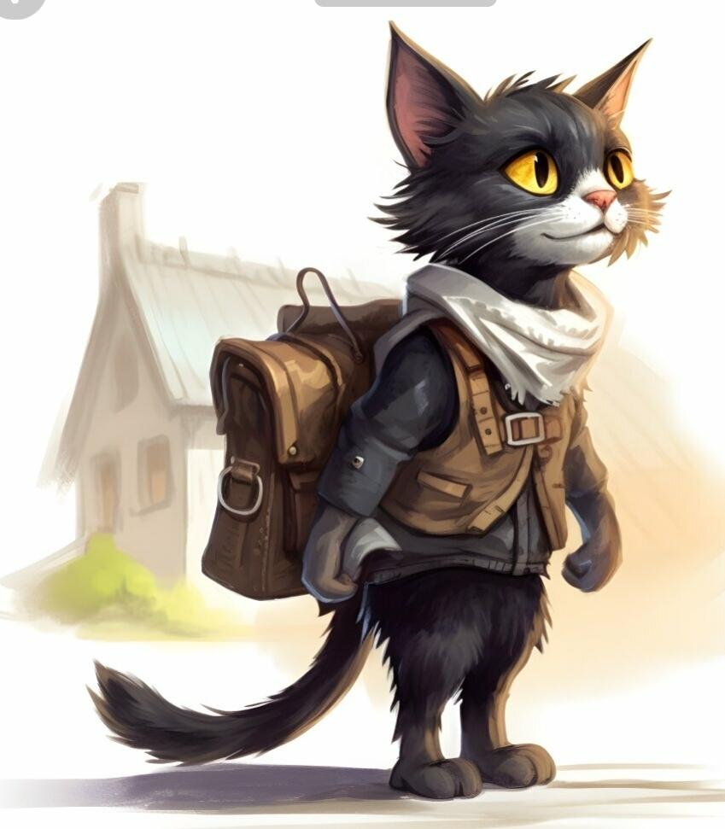
Кот – Котофей в русском языке корифей

Slide 2
Укажите варианты ответов, в которых во всех словах одного ряда пропущена безударная чередующаяся гласная корня. Запишите номера ответов.
1) к…мфортный, иск…ренить, отр…сль
2) зан…мать, угр…жать, р…скошный
3) разг…рается, изл…гать, бл…стать
4) фест…валь, зар…сли, пл…вчиха
5) водор…сли, зар…внять (канаву), подп…рающий
35

Slide 3
Укажите варианты ответов, в которых во всех словах одного ряда пропущена безударная непроверяемая гласная корня. Запишите номера ответов.
1) б_калея, в_негрет, к_валерия
2) прид_рутся, вск_чить, приг_реть
3) инц_дент, г_ризонт, д_спансер
4) прив_легия, к_рнавал, экв_валент
5) к_рантин, ед_ница, кл_вета
134

Slide 4
Укажите варианты ответов, в которых во всех словах одного ряда пропущена одна и та же буква. Запишите номера ответов.
1) чере_чур, бе_платно, ра_цвести
2) пр_бывать (в город), пр_лечь, пр_клеить
3) меж_нститутский, без_скусный, дез_нформация
4) меж_ядерный, п_едестал, пред_юбилейный
5) о_дать, о_таять, на_резать
12

Slide 5
Укажите варианты ответов, в которых в обоих словах одного ряда пропущена одна и та же буква. Запишите номера ответов.
1) сирен…вый, милост…вый
2) завед…вать, овлад…вать
3) аптекар…кий, январ…кий
4) жалостл..вый, фасол…вый
5)груш…вый, коч…вой
35

Slide 6
Укажите варианты ответов, в которых в обоих словах одного ряда пропущена одна и та же буква. Запишите номера ответов.
1) ве…ть, кле…ть,
2)заботл…вый, отта…вать
3) запрост…, пригороч…к
4) плать…це, выздоров…ть
5) никел…вый, вол…вой
25

Slide 7
Укажите варианты ответов, в которых во всех словах одного ряда пропущена одна и та же буква. Запишите номера ответов
1) Пр…старелый, пр…одолеть, пр…клонить (колени)
2) ни…вергаться, бе…шумный, и…портить
3) пред…стория, с…мпровизировать, под…тожить
4)с…экономить, пан…японский, трех…язычный
5)о…дать, о…крыть, по…толкнуть
13

Slide 8
Укажите варианты ответов, в которых в обоих словах одного ряда пропущена одна и та же буква. Запишите номера ответов.
1) (он) кол…т, кле…мый,
2) колыш…щийся, шепч…щийся,
3)брод…шь, движ…мый
4) (листья) трепещ…т, бормоч…щий
5) догон…шь, гуля…те
234

Slide 9
Укажите варианты ответов, в которых в обоих словах одного ряда пропущена одна и та же буква. Запишите номера ответов.
1) расталк_вать, привораж_вать
2) эмал_вый, участл_вый
3) ненавид_л, зала_л
4) яблон_вый, груш_вый
5) потч_вать, буш_вать
145

Slide 10
Укажите варианты ответов, в которых во всех словах одного ряда пропущена одна и та же буква. Запишите номера ответов.
1) и_бежать, ни_падающий, бе_дарность
2) пр_забавный, пр_рекание, пр_успеть
3) р_сположиться, п_дтаять, п_шёл
4) з_облачный, с_гласие, об_шёл
5) вз_йти, нед_едание, пред_ставить
25

Slide 11
Укажите варианты ответов, в которых в обоих словах одного ряда пропущена одна и та же буква. Запишите номера ответов.
1) застел_шь, выгоня_шь
2) разбуж_нный, постро_нный
3) пореж_шь, присмотр_шься
4) предлага_мый, вид_мый
5) (собаки) зала_т, (няньки) леле_т
125

Slide 12
Укажите все цифры, на месте которых пишется НН.
Материальная обеспече(1)ость, лишние карма(2)ые деньги, неограниче(3)ые возможности и запросы сыграли плохую шутку с этим молодым человеком.
123

Slide 13
Замените словосочетание «стеклянная банка», построенное на основе согласования, синонимичным словосочетанием со связью управление. Напишите получившееся словосочетание.
банкаизстекла

Slide 14
Расставьте знаки препинания. Укажите цифры, на месте которых должны стоять запятые.
В ту минуту (1) когда Толик пришёл в себя (2) вокруг никого не было. Парни бегали под тополем (3) там (4) где зимой играли в хоккей. Кто-то широкоплечий и складный стремительно настигал то одного (5) то другого (6) и парни падали (7) как кегли.
1234567

Slide 15
Расставьте знаки препинания. Укажите цифры, на месте которых должно стоять тире.
Геолог (1) это рюкзак, ковбойка, песни у костра. Жизнь геолога (2) это долгие месяцы кропотливой обработки материалов. Нехоженые тропы (3) не только красота горных ущелий (4) но ещё и полчища таёжной мошкары. От неё не защищает ничто (5) ни специальная мазь (6) ни накомарники! Жизнь врача-хирурга (7) долгая вереница рядовых операций.
1237

Slide 16
Укажите варианты ответов, в которых дано верное объяснение написания выделенного слова. Запишите номера этих ответов.
1) РАССТАВЛЯТЬ— на конце приставки перед буквой, обозначающей глухой согласный звук, пишется буква С.
2) РЕШЕНА (задача)— в краткой форме имени прилагательного пишется столько же Н, сколько и в полной форме этого прилагательного.
3) ПРИКАСАТЬСЯ— написание безударной чередующейся гласной в корне слова зависит от его лексического значения.
4) (устал от) НЕУДАЧ— в форме множественного числа имени существительного 3-го склонения после шипящего буква Ь не пишется.
5) (объяснялся) ПО-НЕМЕЦКИ— наречие пишется через дефис, потому что оно образовано от основы имени прилагательного при помощи приставки ПО- и суффикса -И.
15

Slide 17

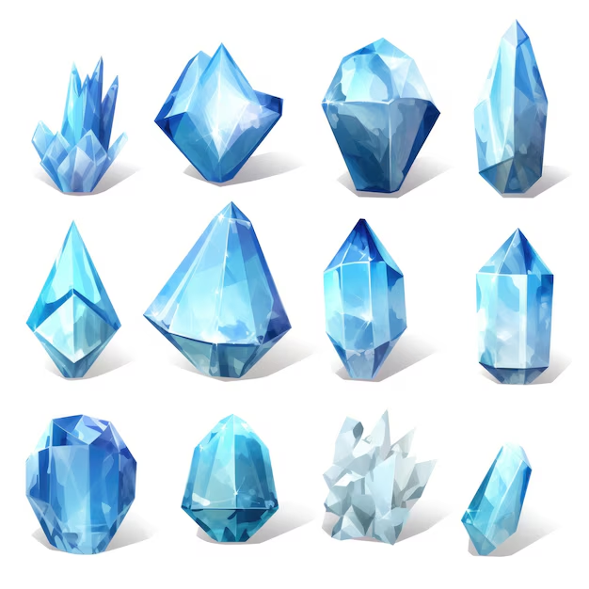


СОБИРАЮ КРИСТАЛЛЫ
2
1
3
1
2
3

